Slide 1


新 生 入 馆 教 育
档案馆 制

Slide 2

一、档案的重要性：
学生档案是学生在校期间形成的，反映学生
德、智、体及家庭政治、经济情况的、以个人为单位组成的书面材料。个人档案是用人单位全面了解和选拔使用人才的重要依据，是高校档案重要组成部分，也为学校了解学生情况及学生工作的顺利开展提供便利。
你知道吗？

Slide 3
二、新生入校需向本班辅导员移交的档案材料：
1、
高中档案
2、
团员档案材料

Slide 4
本、专科毕业生：有高中档案、大学学生入学登记表、大学成绩表、学位证明书（仅本科学生有）、毕业生登记表、毕业生体检表、全国普通高等学校本专科毕业生就业通知书、奖惩材料、党团材料、实习鉴定手册（仅护理专业有）；
其他材料：学生入伍士兵档案材料，具有保存价值、应予归档的学生个人材料等。
三、毕业时个人档案袋内具体材料有：

Slide 5
四、学生档案查询、利用服务项目：
1.学生个人学籍档案查询、复印
2.毕业生档案去向查询
3.各类情况的学生提档手续办理
4.新生录取名册查询、复印
5.历届毕业生遗留毕业证、学位证的发放
6.为毕业证遗失的历届毕业生提供补办手续中的相关证明材料

Slide 6
五、业务办理流程：
1、查、借、阅及复印个人档案需提供有效证件、说明原因，办理相关手续后，方可查、借、阅档案。
2、毕业生档案去向来馆查询需提供本人有效证件及姓名、学号、专业班级。
3、专升本、考研学生及毕业生提取个人档案时需出具调档函和自提承诺书，退学学生档案提取需提供退学红头文件及学生办理离校手续程序表。
4、查询复印新生录取名册需携带本人有效证件原件前来办理，提供高考年份，生源地省份，录取专业相关信息。
5、历届毕业生来馆领取毕业证及学位证，需要持离校通知单（图书馆及财务部门需盖章）、成绩单（教务处盖章）及个人身份证复印件，若委托他人代领还需委托书及被委托人身份证复印件。
6、补办毕业证的学生需持学信网个人信息截图及身份证复印件来馆复印领证存根及招生花名册。

Slide 7
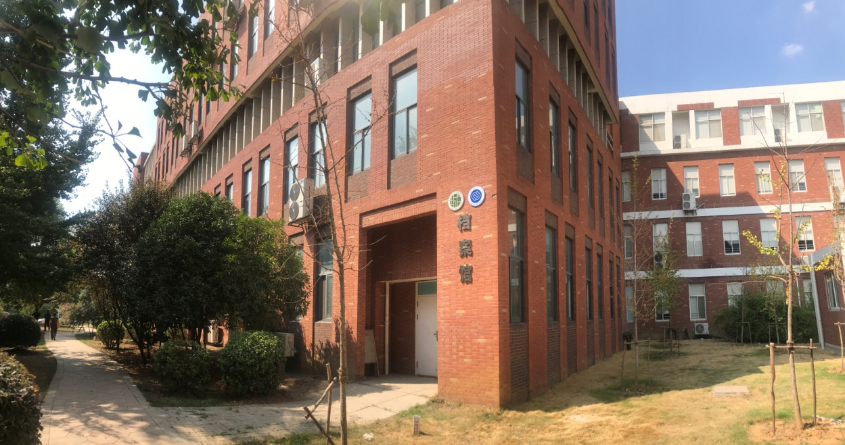
档案馆服务咨询热线： 027-86490569
027-86462375
档案馆办公室：图书馆辅楼一楼F108

Slide 8
感谢大家支持与配合！

